Slide 2
Posibles tipos de Intercambio:
Intercambio Cultural
Intercambio de Servicio
Intercambio Profesional
Comparte y descubre la cultura y tradiciones de otro país
Intercambia ideas y proyectos
Intercambia experiencias y conocimientos con profesionales de tú sector en otros países
Consigue Subvenciones Globales para desarrollar proyectos de servicio en ambos países
Primeros pasos para nuevos hermanamientos
Extiente tu red profesional

Slide 3
Posibles tipos de Intercambio:
Virtual
Presencial

Slide 4
Objetivos del Comité

Slide 5
Intercambio Cultural
Visión
Valor
Objetivo
Fomentar los intercambios rotarios virtuales y presenciales para conocer nuevas culturas y lugares.
Conozca nuevas culturas y cree amistades rotarias internacionales
Todos los clubes D2202 conocen la posibilidad de realizar este tipo de intercambios; y se realizan algunos Intercambios Virtuales y Presenciales
Hermanamiento de clubes

Slide 6
Intercambio Profesional
Visión
Valor
Objetivo
Crear y mantener grandes redes profesionales rotarias interdistritales para el intercambio de ideas y apoyo profesional; como médicos, abogados, etc.
Intercambio de ideas y ayuda profesional.
Lanzar un Proyecto Conjunto con los distritos españoles y los distritos de los Comités Iner-países (CIP) para formar redes de Intercambio Profesional
Construir una red profesional ➔ Incentivo para que jóvenes profesionales se unan a Rotary
Facilitar la movilidad internacional de los rotarios profesionales.

Slide 7
Intercambio de Servicio
Visión
Valor
Objetivo
Crear y mantener grandes redes rotarias interdistritales centradas en temas de proyectos, como el empoderamiento de las niñas, la ecología, etc.
Los rotarios proactivos cuentan con una red enfocada en su tema de interés, donde pueden compartir sus proyectos, comparar y encontrar sinergias para crear grandes proyectos internacionales y programas de proyectos con mayor impacto y elegibles para Global Grands
Fomentar que Intercambios Culturales y Profesionales den a Proyectos de Servicio

Slide 8
¿Cómo se Organiza un Intercambio?

Slide 9
Como funciona un Intercambio?
Crea tú equipo de Rotarios y Amigos
Invita a un Club/Distrito extranjero a crear un intercambio
Contactad y conoceros virtualmente
Definid el intercambio y sus objetivos
Comunicad los detalles al Comité
1
2
3
4
5

Slide 10
Que requiere un Intercambio bien organizado:
Un grupo de personas con Interés y un Líder
Un Objetivo del intercambio
Una Agenda de los temas a tratar
Un Calendario de conexiones/actividades
Comunicación efectiva
Seguimiento del Intercambio

Slide 11
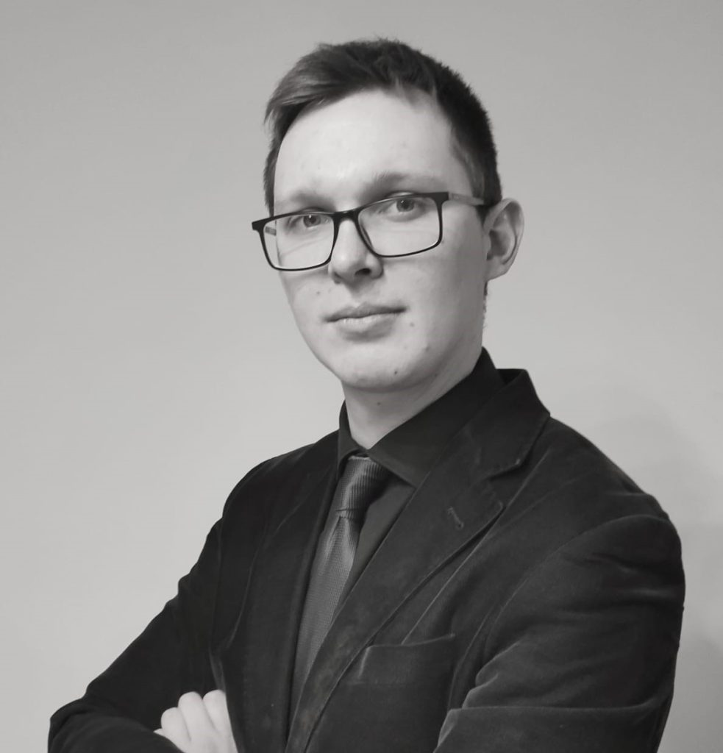
Información Adicional
https://www.rotary.org/es/our-programs/friendship-exchange
Filip Bugajski
Presidente Comité de Intercambio Rotario de Amistad
ira2202@rotary2202.org
filip.bugajski@rotary2202.org

